Slide 1
1
مراجعة الدرس السابق

Slide 2
رقم النشاط |  | موضوع النشاط | مراجعة الدرس السابق
مدة النشاط | 2د | نوع النشاط | فردي
الاستراتيجية التعلمية النشطة |  | استراتيجية اكتشف الخطأ
السؤال الثالث
السؤال الثاني
السؤال الأول
خاصية زخرفة النص
Text-decoration
لها عدة تأثيرات منها
Blink وتعني
إضافة خط أعلى النص
خاصية اللون في صفحات التنسيق النمطي
css
تحدد بأربعة طرق
<p style=“color:green”>
مثال لكتابة سطر برمجي للتنسيق باستخدام صفحات الأنماط الخارجية

Slide 3
رقم النشاط |  | موضوع النشاط | مراجعة الدرس السابق
مدة النشاط | 2د | نوع النشاط | فردي
الاستراتيجية التعلمية النشطة |  | استراتيجية اكتشف الخطأ
السؤال الثالث
السؤال الثاني
السؤال الأول
خاصية زخرفة النص
Text-decoration
لها عدة تأثيرات منها
Blink وتعني
إضافة وميض متحرك للنص
خاصية اللون في صفحات التنسيق النمطي
css
تحدد ثلاثة طرق
Name,RGP,Hex
<p style=“color:green”>
مثال لكتابة سطر برمجي للتنسيق باستخدام صفحات الأنماط المضمنة
Line style

Slide 4
2
اشراقة الصباح

Slide 6
3
تمهيد

Slide 7
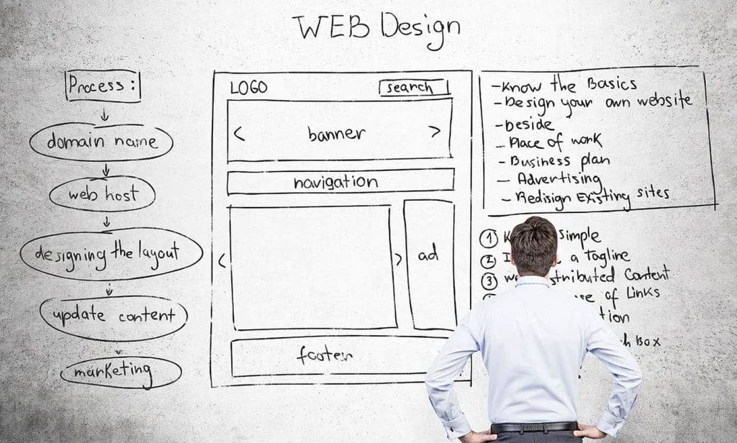
من خلال ..
استراتيجية قراءة الصورة
استنتجي عنوان درسنا لهذا اليوم ؟

Slide 8
الوحدة الثالثة
البرمجة المتقدمة باستخدام لغة ترميز النص التشعبي
الدرس الثالث
تصميم الموقع الإلكتروني

Slide 9
اهداف الدرس
مراحل إنشاء موقع إلكتروني
الخصائص التي ينبغي توافرها في الموقع الإلكتروني
تقسيم الصفحة في HTML
إنشاء ملف CSS وتعيين بعض التنسيقات على الموقع
استخدام خاصية الخلفية (Background)
استخدام خاصية تجاوز السعة (Over flow property)
نموذج الصندوق (Box-Model) (الإطار – الهامش – الفراغ )
التحكم في حجم ومحاذاة الصور
تنسيق شريط التصفح

Slide 10
اهداف الدرس
مراحل إنشاء موقع إلكتروني
الخصائص التي ينبغي توافرها في الموقع الإلكتروني
تقسيم الصفحة في HTML
إنشاء ملف CSS وتعيين بعض التنسيقات على الموقع
استخدام خاصية الخلفية (Background)
استخدام خاصية تجاوز السعة (Over flow property)
نموذج الصندوق (Box-Model) (الإطار – الهامش – الفراغ )
التحكم في حجم ومحاذاة الصور
تنسيق شريط التصفح

Slide 11
من خلال قراءة الصور اكتشفي مراحل إنشاء موقع إلكتروني ؟

Slide 12
اهداف الدرس
مراحل إنشاء موقع إلكتروني
الخصائص التي ينبغي توافرها في الموقع الإلكتروني
تقسيم الصفحة في HTML
إنشاء ملف CSS وتعيين بعض التنسيقات على الموقع
استخدام خاصية الخلفية (Background)
استخدام خاصية تجاوز السعة (Over flow property)
نموذج الصندوق (Box-Model) (الإطار – الهامش – الفراغ )
التحكم في حجم ومحاذاة الصور
تنسيق شريط التصفح

Slide 13
من خلال قراءة الصور
.. ..
اكتشفي أهم الخصائص التي ينبغي توافرها في الموقع الإلكتروني
الصورة | الخاصية
محتوى واضح
صور ورسومات مناسبة للمحتوى
نسق لوني مناسب
تنسيق مناسب للعرض على الهواتف النقالة

Slide 14
اهداف الدرس
مراحل إنشاء موقع إلكتروني
الخصائص التي ينبغي توافرها في الموقع الإلكتروني
تقسيم الصفحة في HTML
إنشاء ملف CSS وتعيين بعض التنسيقات على الموقع
استخدام خاصية الخلفية (Background)
استخدام خاصية تجاوز السعة (Over flow property)
نموذج الصندوق (Box-Model) (الإطار – الهامش – الفراغ )
التحكم في حجم ومحاذاة الصور
تنسيق شريط التصفح

Slide 15
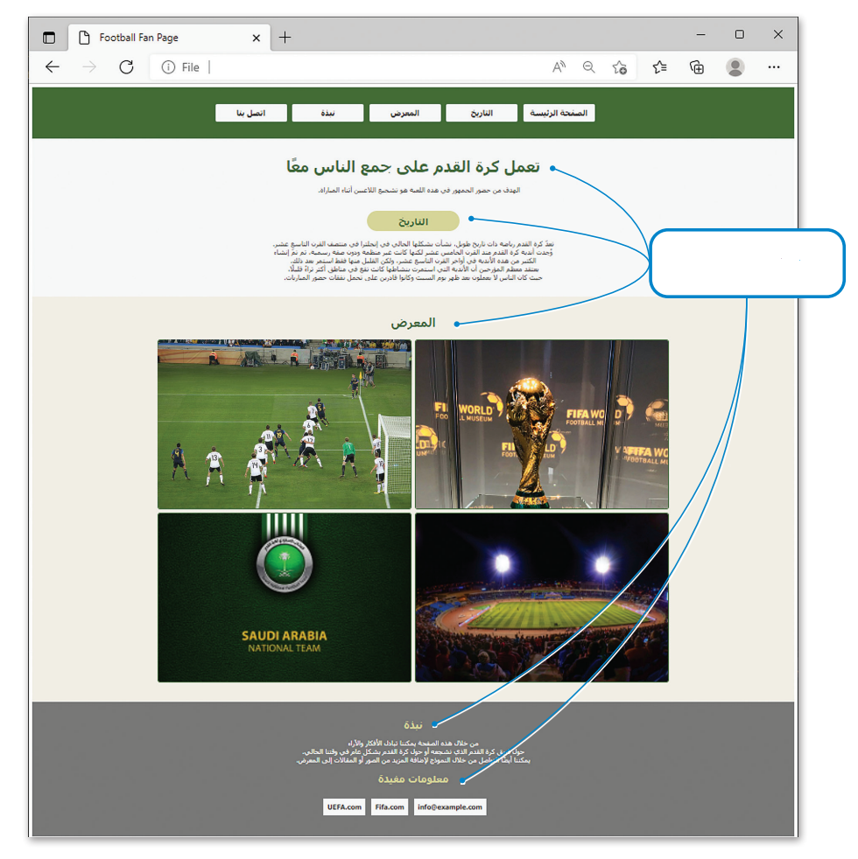
من خلال الصور التي أمامك اكتشفي أجزاء صفحة الويب التالية ؟
رأس الصفحة
المحتوى الرئيس
التذييل

Slide 16
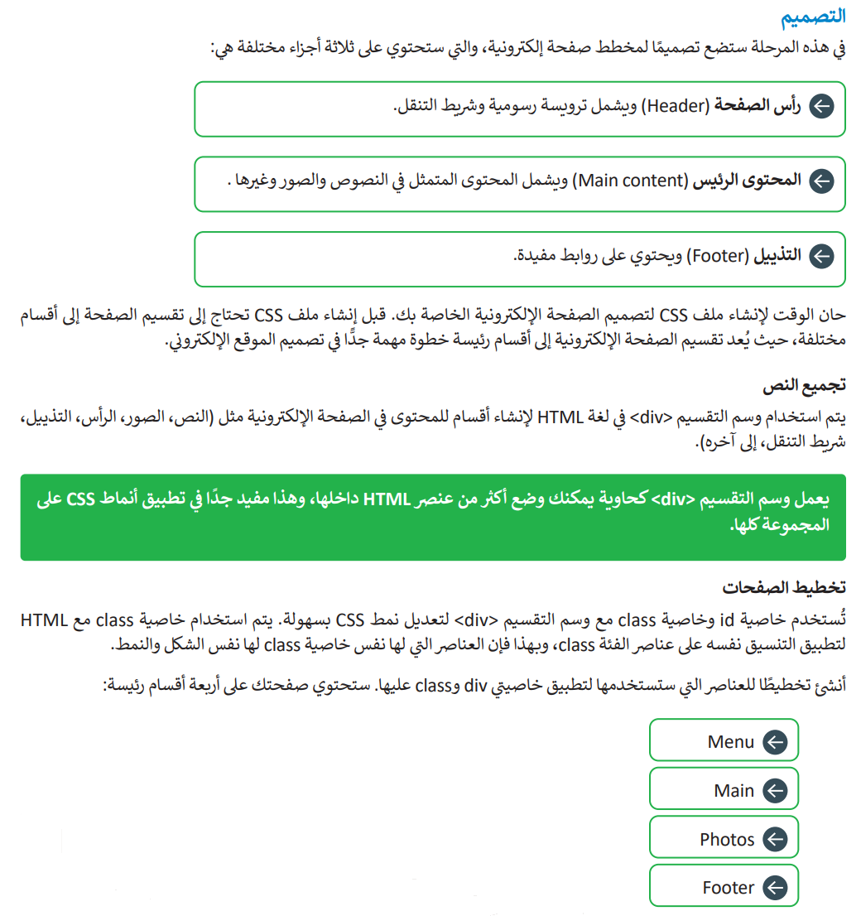

Slide 18
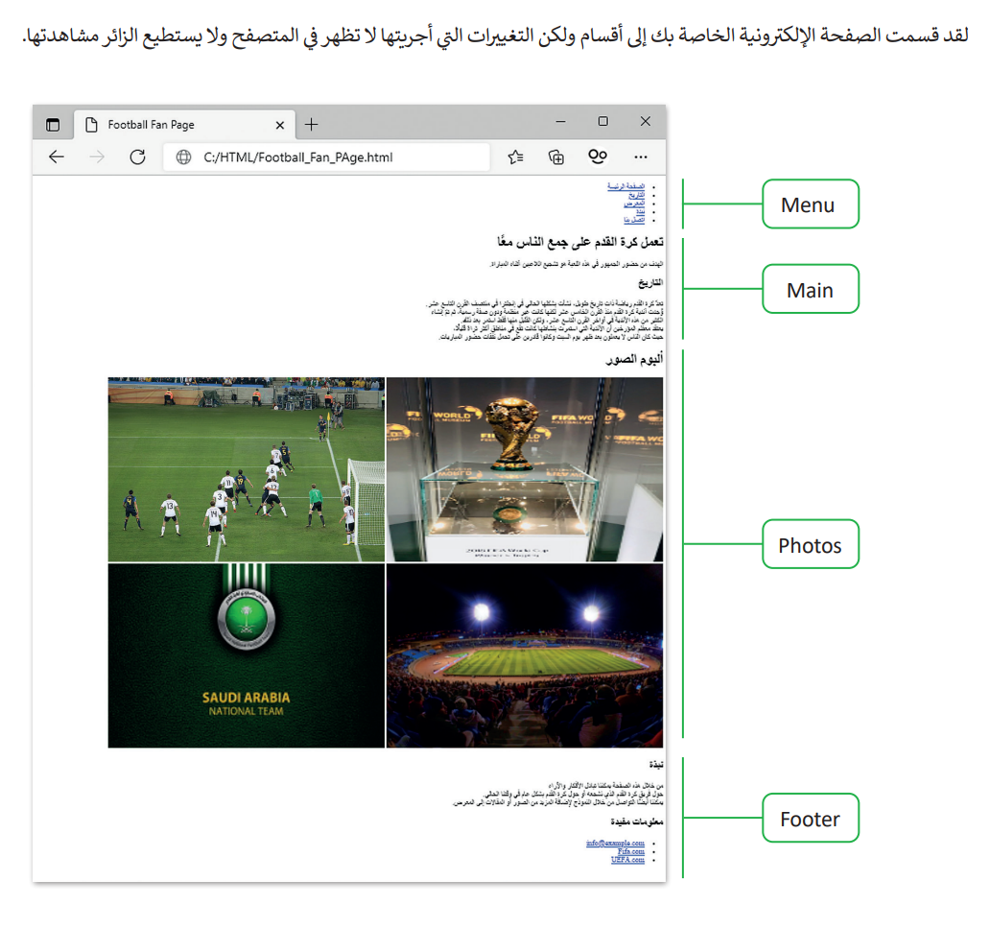

Slide 19
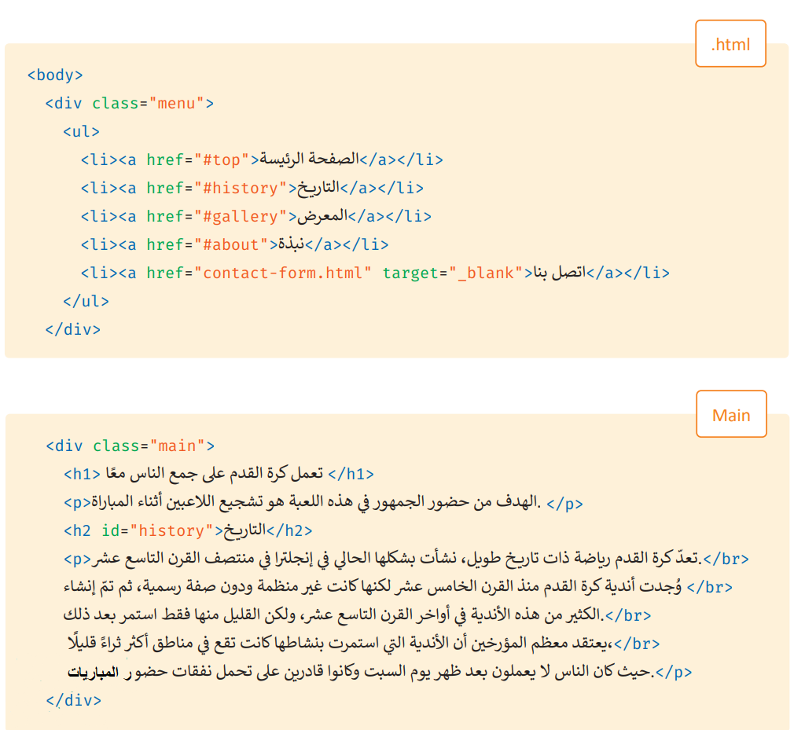

Slide 20
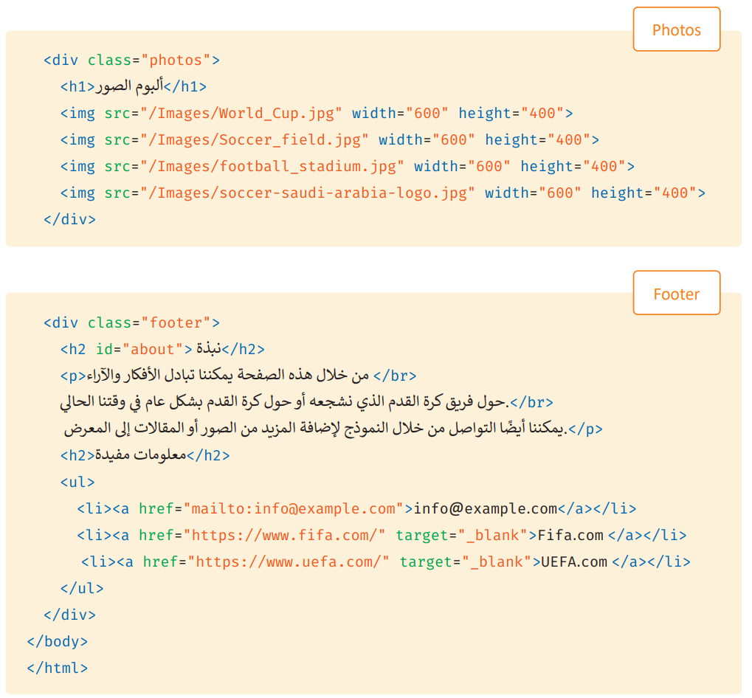

Slide 21
اهداف الدرس
مراحل إنشاء موقع إلكتروني
الخصائص التي ينبغي توافرها في الموقع الإلكتروني
تقسيم الصفحة في HTML
إنشاء ملف CSS وتعيين بعض التنسيقات على الموقع
استخدام خاصية الخلفية (Background)
استخدام خاصية تجاوز السعة (Over flow property)
نموذج الصندوق (Box-Model) (الإطار – الهامش – الفراغ )
التحكم في حجم ومحاذاة الصور
تنسيق شريط التصفح

Slide 22
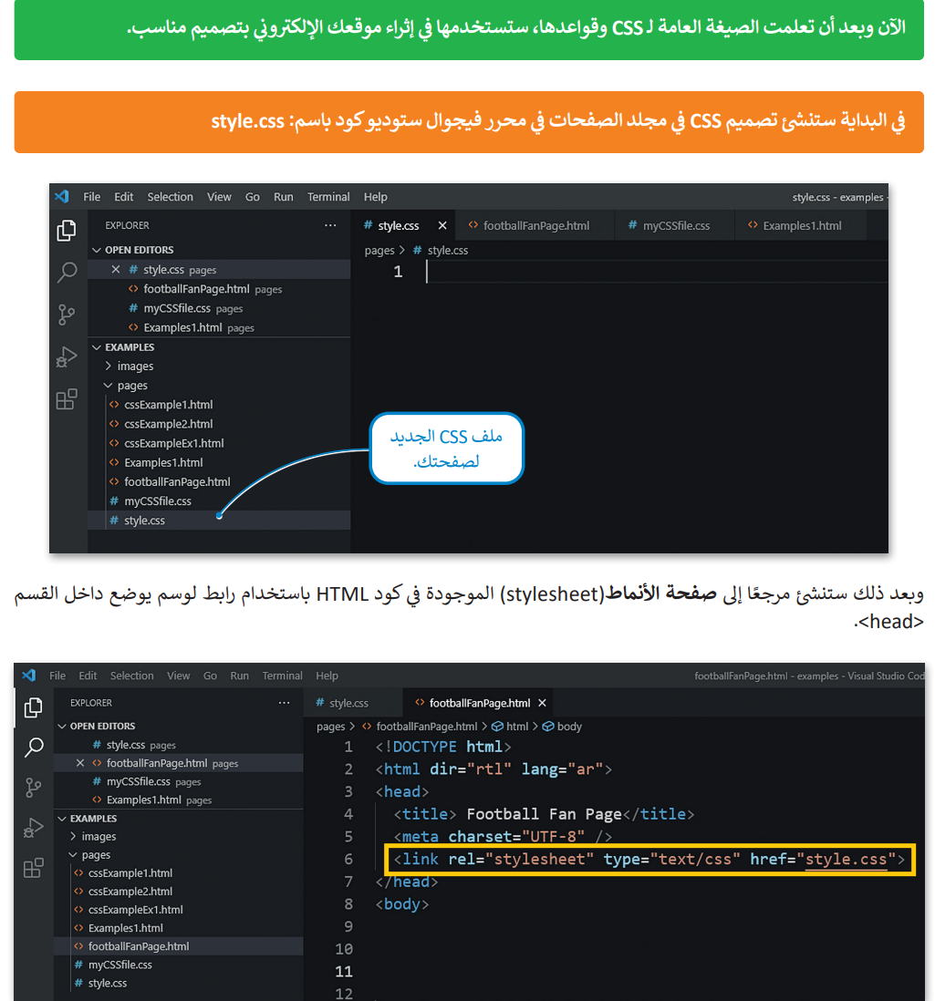

Slide 23
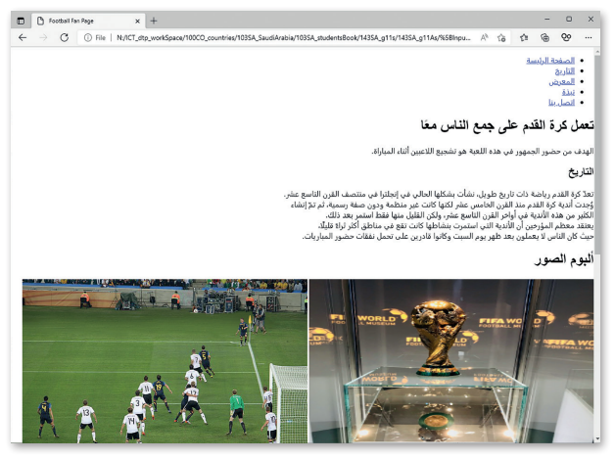
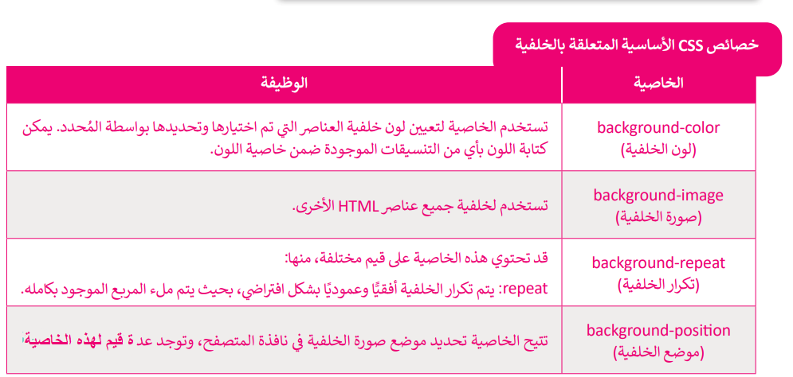

Slide 24
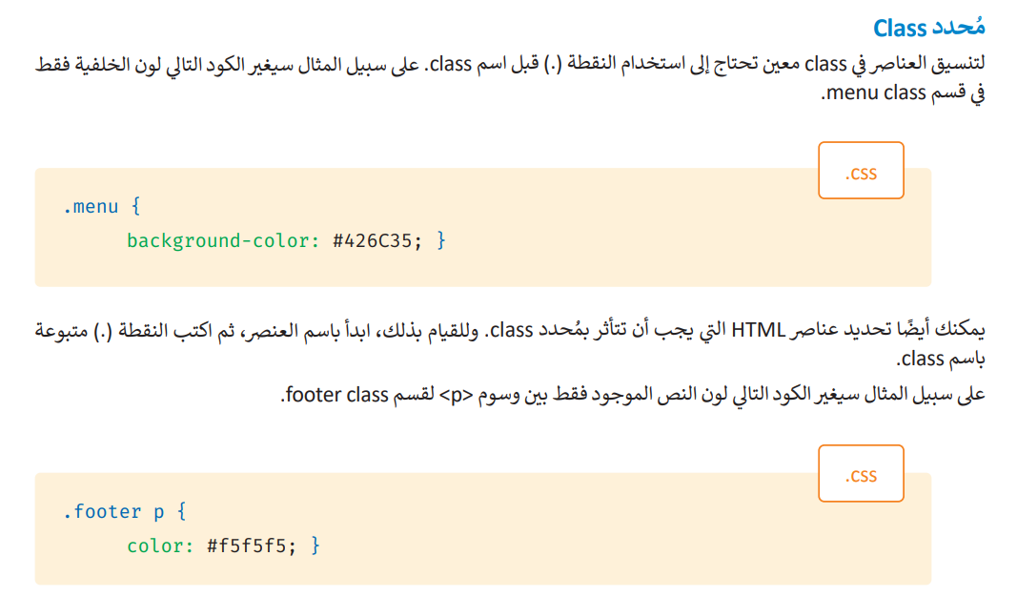
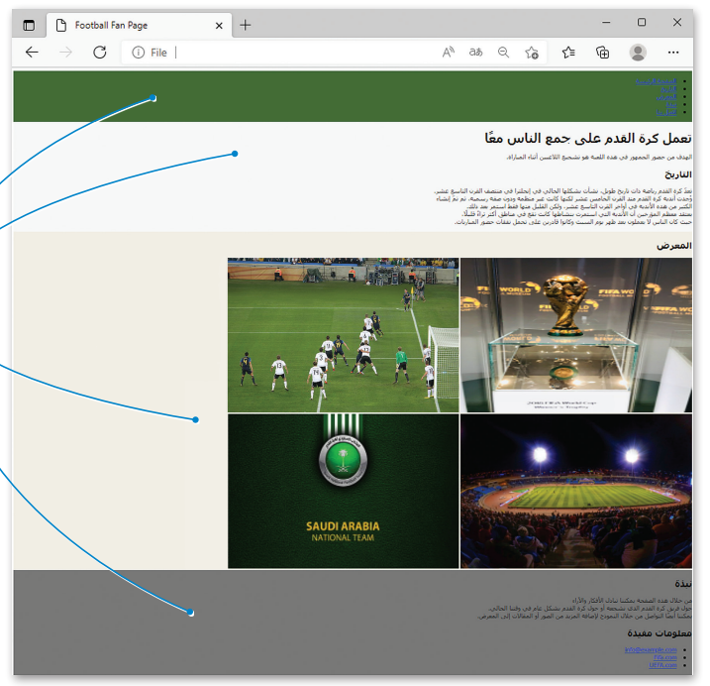

Slide 25
تقويم مرحلي

Slide 26
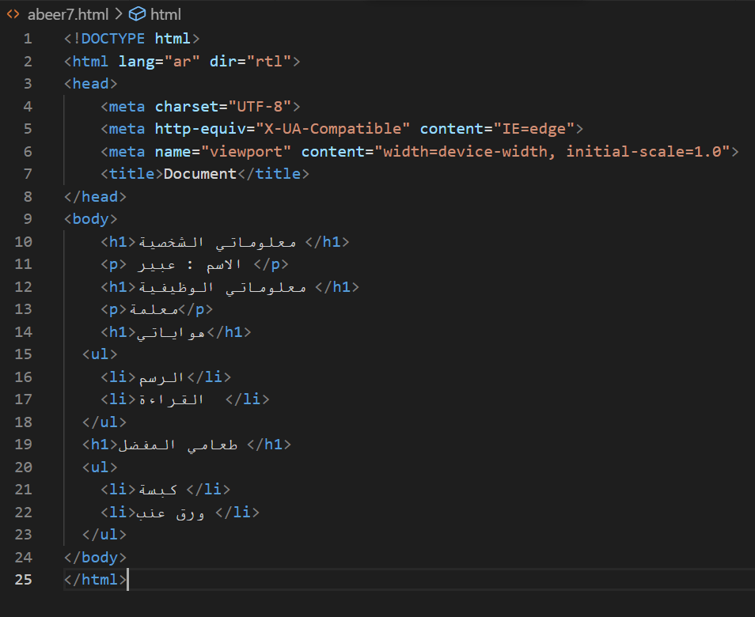
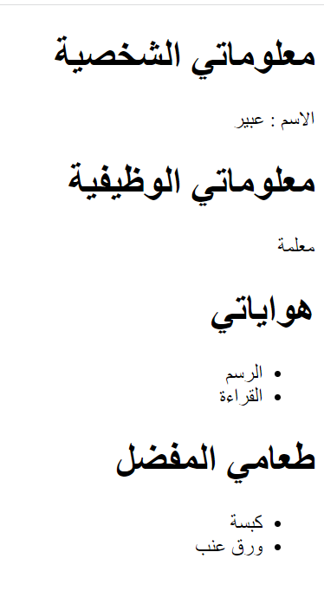
الحصول على نقطتين للأسرع
المهمة 1 :
قومي بتنفيذ صفحةHTML
ونفذي المطلوب لتنسيقها
قسمي الصفحة الى 4 أجزاء
باستخدام<div class=“”></div>
غيري الخلفية لكل قسم
باستخدام css الخارجي ..

Slide 27
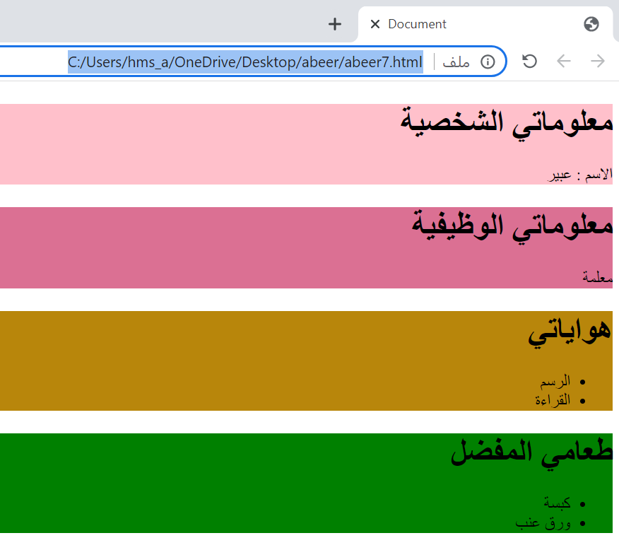
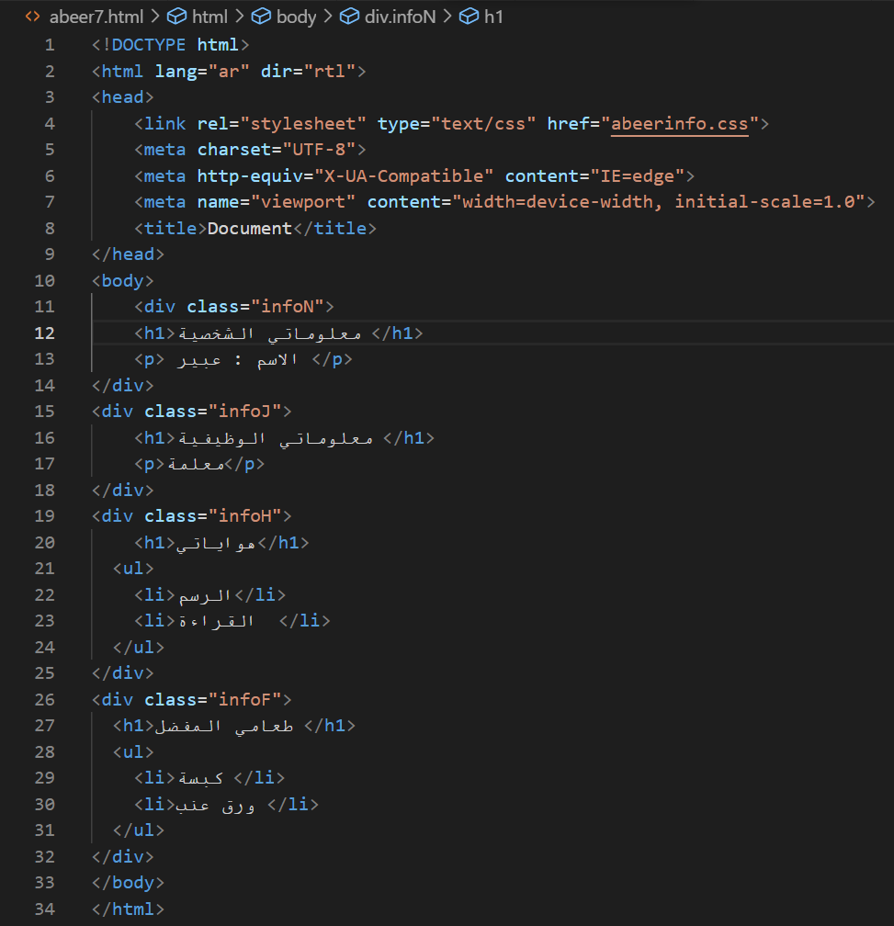
HTML
CSS

Slide 28
اهداف الدرس
مراحل إنشاء موقع إلكتروني
الخصائص التي ينبغي توافرها في الموقع الإلكتروني
تقسيم الصفحة في HTML
إنشاء ملف CSS وتعيين بعض التنسيقات على الموقع
استخدام خاصية الخلفية (Background)
استخدام خاصية تجاوز السعة (Over flow property)
نموذج الصندوق (Box-Model) (الإطار – الهامش – الفراغ )
التحكم في حجم ومحاذاة الصور
تنسيق شريط التصفح

Slide 29
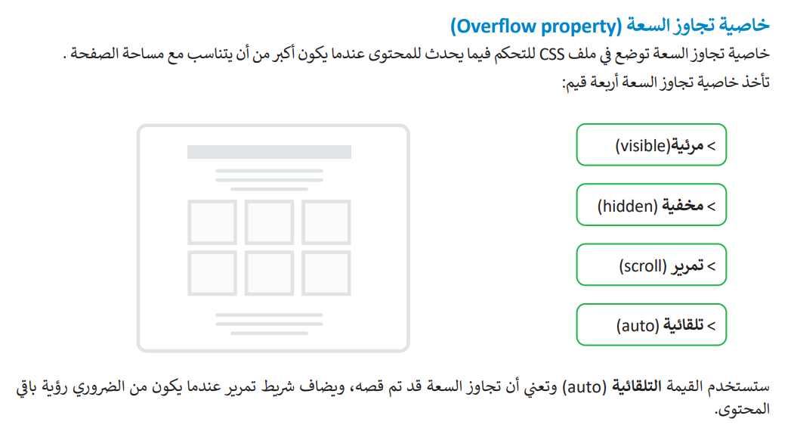

Slide 30
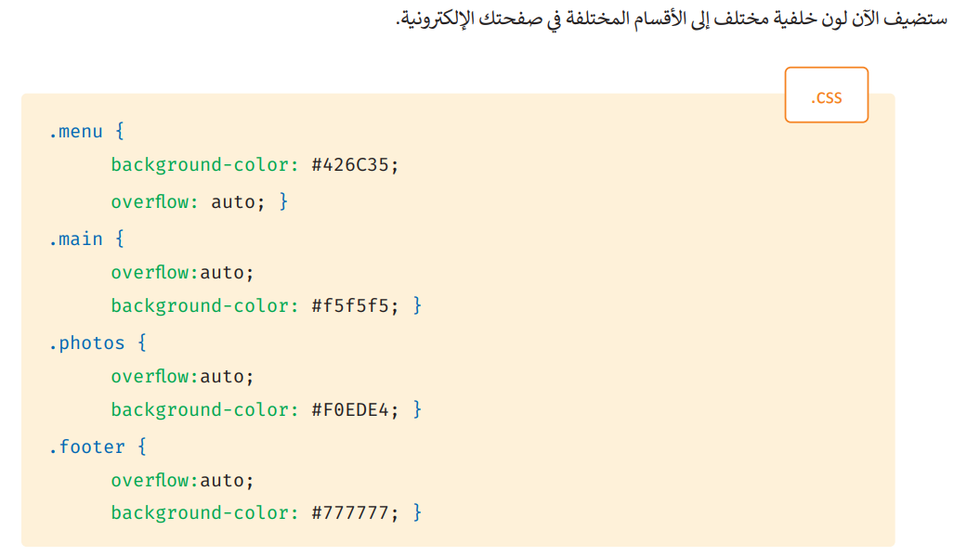

Slide 31
اهداف الدرس
مراحل إنشاء موقع إلكتروني
الخصائص التي ينبغي توافرها في الموقع الإلكتروني
تقسيم الصفحة في HTML
إنشاء ملف CSS وتعيين بعض التنسيقات على الموقع
استخدام خاصية الخلفية (Background)
استخدام خاصية تجاوز السعة (Over flow property)
نموذج الصندوق (Box-Model) (الإطار – الهامش – الفراغ )
التحكم في حجم ومحاذاة الصور
تنسيق شريط التصفح

Slide 32
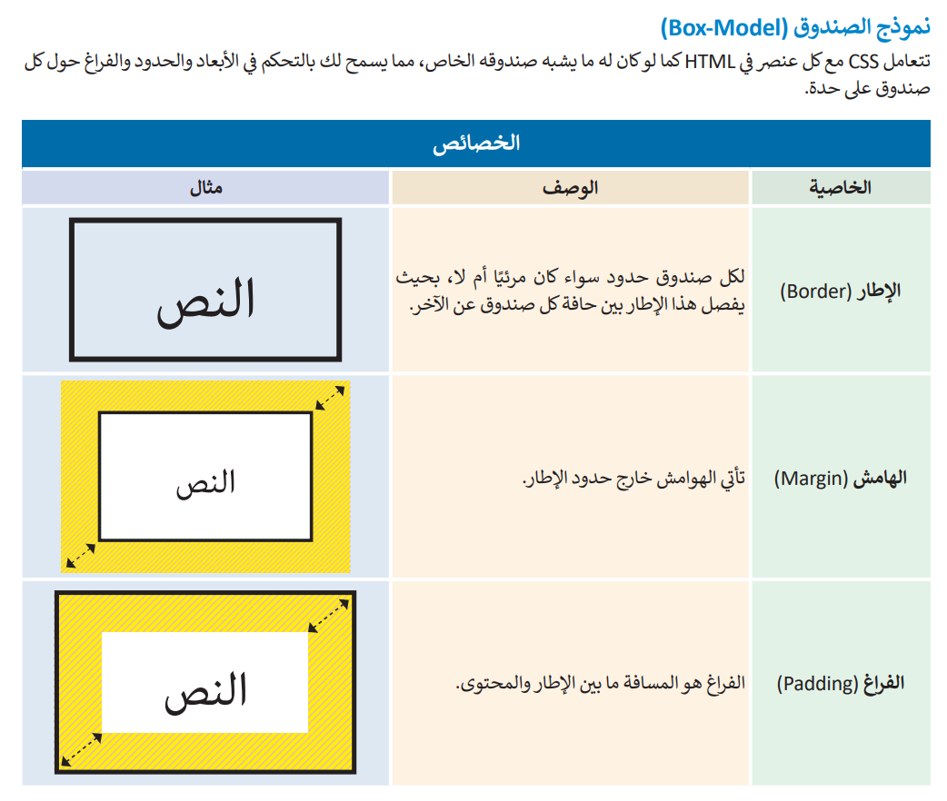

Slide 33
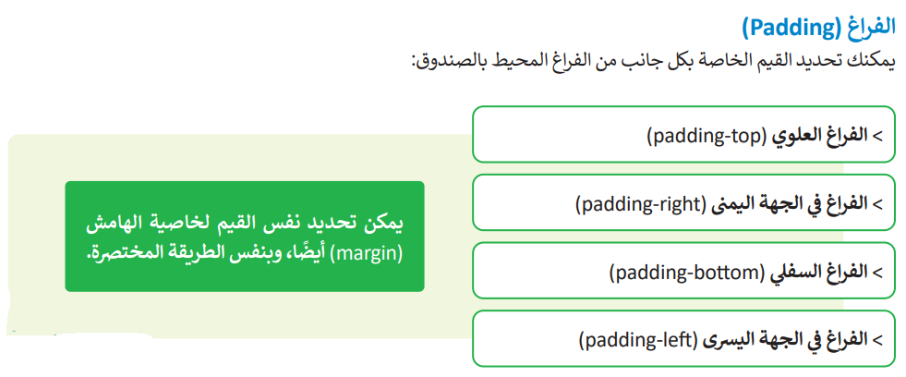

Slide 34
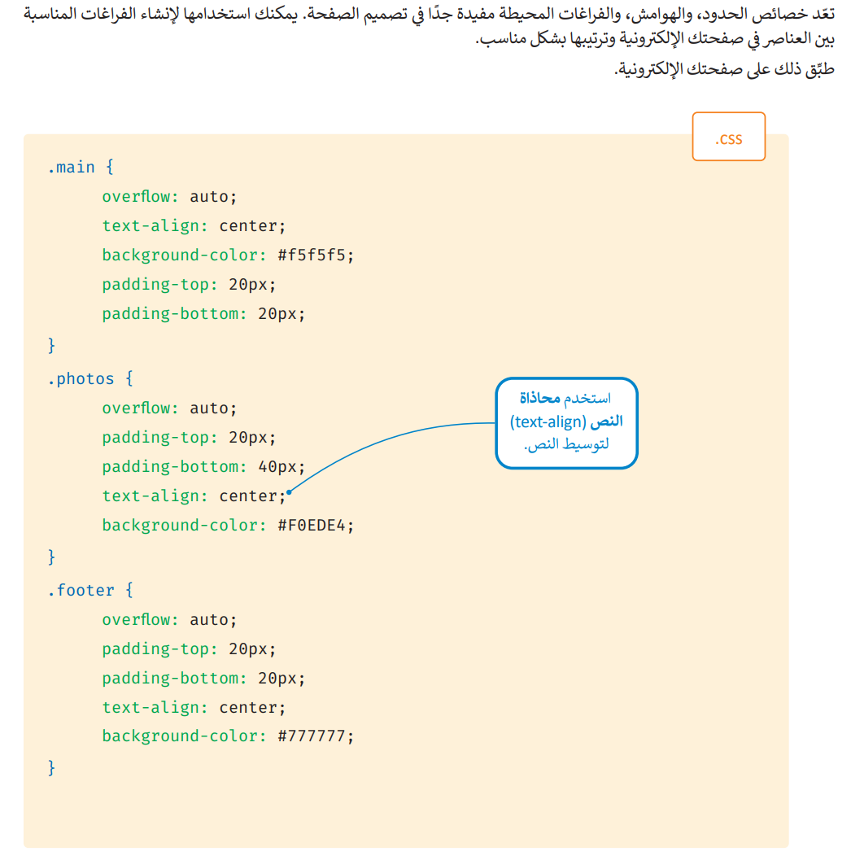

Slide 35
اهداف الدرس
مراحل إنشاء موقع إلكتروني
الخصائص التي ينبغي توافرها في الموقع الإلكتروني
تقسيم الصفحة في HTML
إنشاء ملف CSS وتعيين بعض التنسيقات على الموقع
استخدام خاصية الخلفية (Background)
استخدام خاصية تجاوز السعة (Over flow property)
نموذج الصندوق (Box-Model) (الإطار – الهامش – الفراغ )
التحكم في حجم ومحاذاة الصور
تنسيق شريط التصفح

Slide 37
اهداف الدرس
مراحل إنشاء موقع إلكتروني
الخصائص التي ينبغي توافرها في الموقع الإلكتروني
تقسيم الصفحة في HTML
إنشاء ملف CSS وتعيين بعض التنسيقات على الموقع
استخدام خاصية الخلفية (Background)
استخدام خاصية تجاوز السعة (Over flow property)
نموذج الصندوق (Box-Model) (الإطار – الهامش – الفراغ )
التحكم في حجم ومحاذاة الصور
تنسيق شريط التصفح

Slide 38
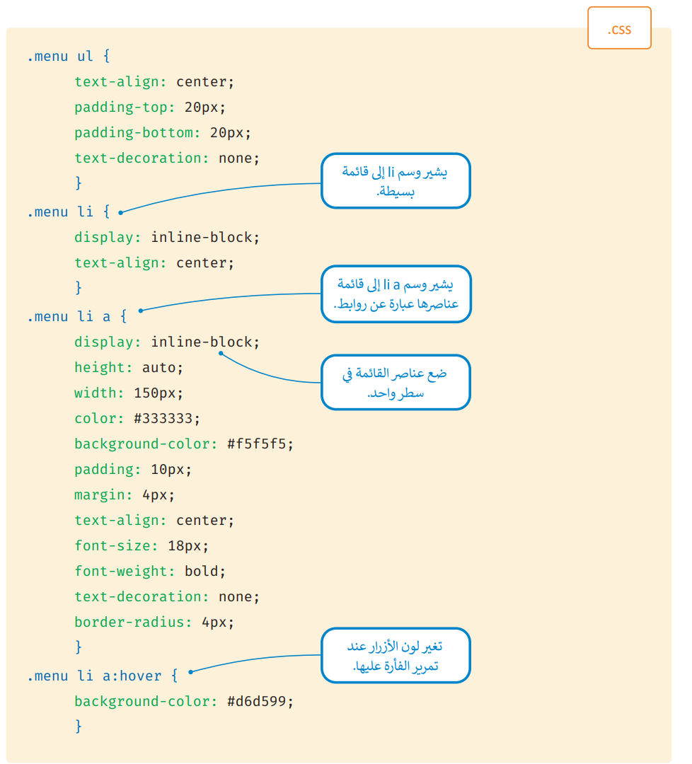
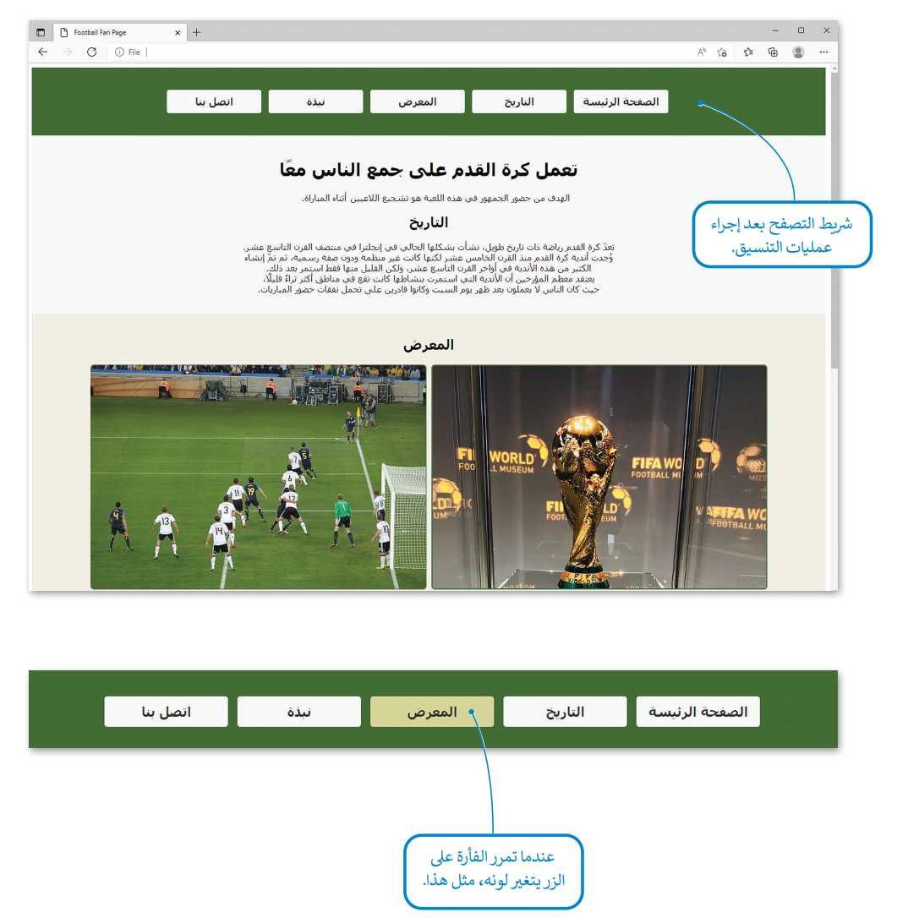

Slide 39
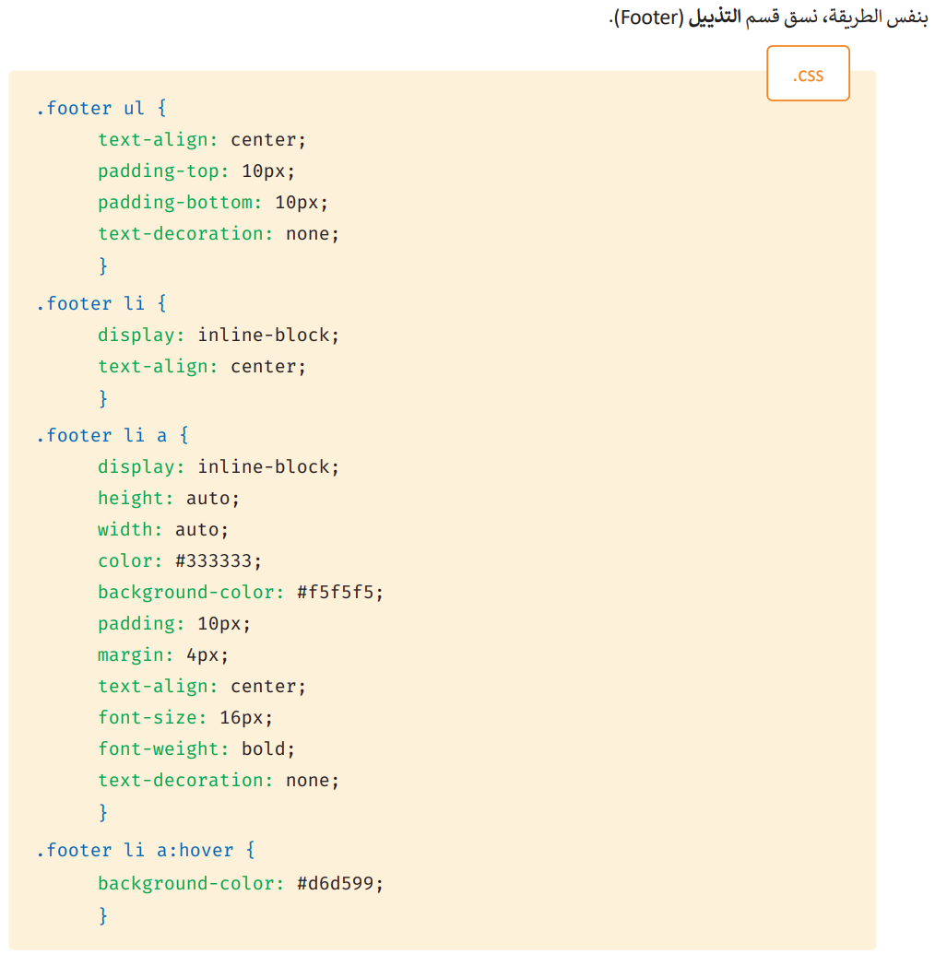

Slide 40
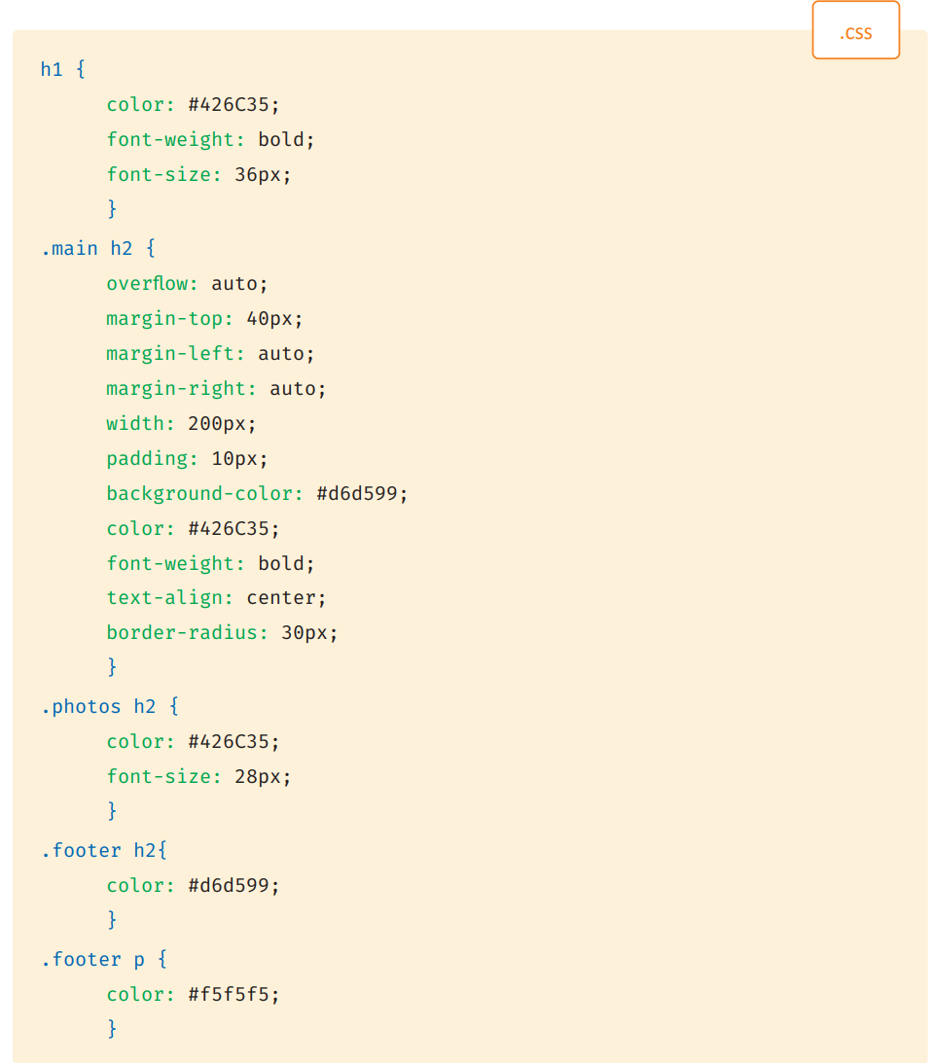
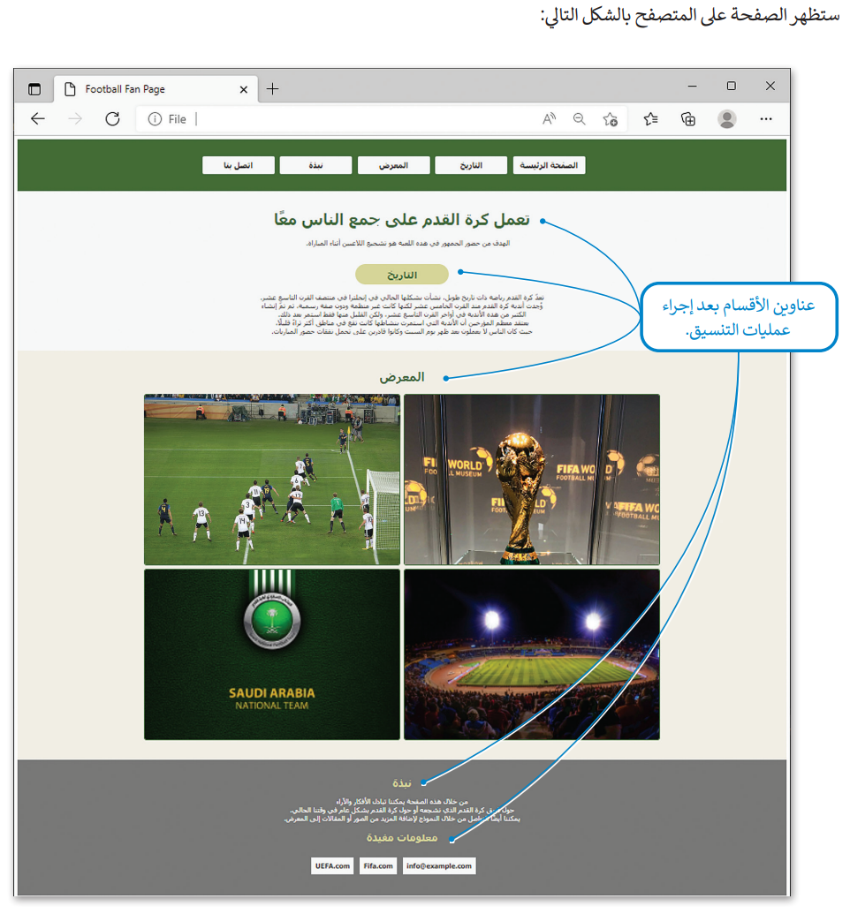

Slide 41
تقويم نهائي

Slide 42
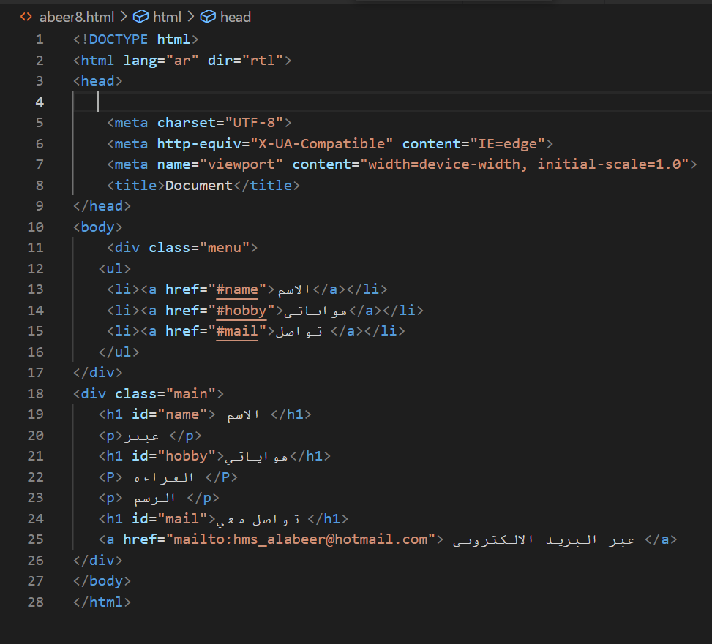
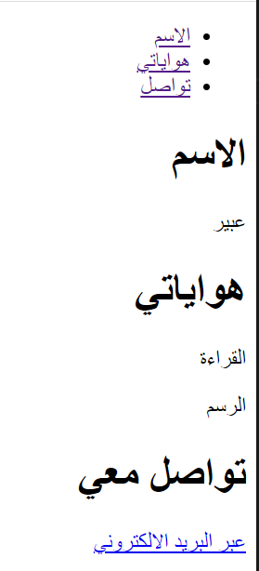
الحصول على نقطتين للأسرع
المهمة 2 :
قومي بكتابة الكود في صفحةHTML
ونفذي التنسيقات فيCSS خارجية
قومي بتنسيق شريط التصفح
في قسم menu مستعينة
بصفحة 137
قومي بتوسيط المحتوى main
وتغير خلفيته

Slide 43
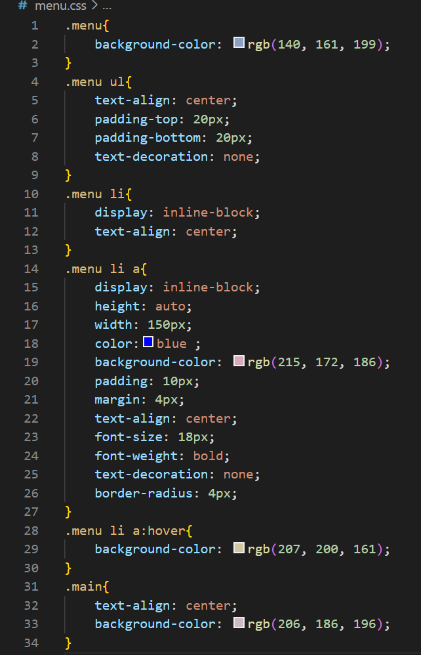
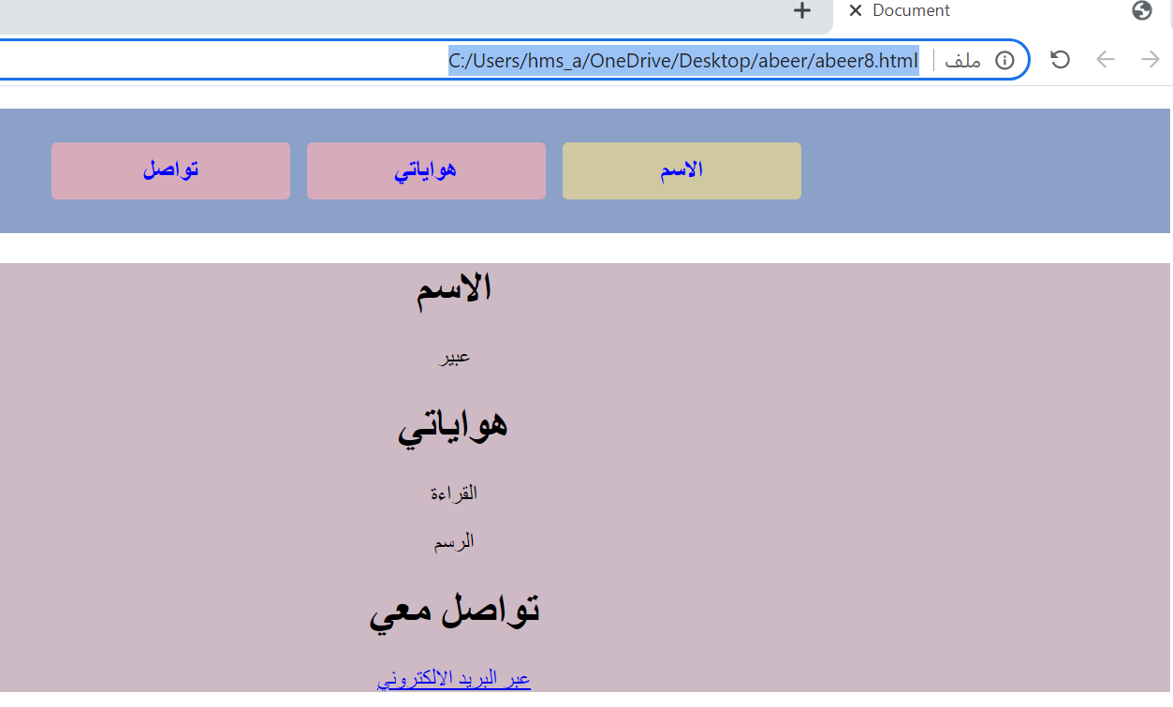
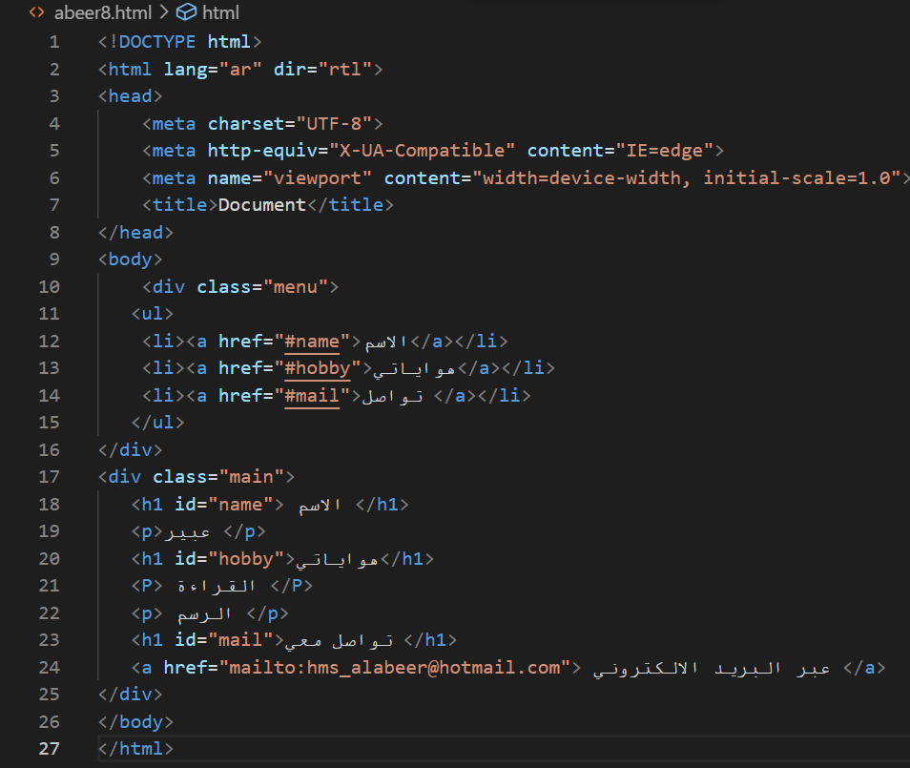
CSS
HTML

Slide 44
6
اثراء

Slide 45
لابأس من التطبيق على البدائل التعليمية على الأجهزة الذكية
شرح الدرس بالتفصيل
Notes:
📲 نسخة Android - بديل تعليمي:
https://play.google.com/store/apps/details?id=io.spck
📱 نسخة iOS - بديل تعليمي:
https://apps.apple.com/us/app/spck-editor/id1507309511
الشرح
https://youtu.be/MY7VQjdEVUc
اسم البرنامج: Visual Studio Code 💎Ⓜ️
✳️ رابط Google Drive :
https://drive.google.com/file/d/1YrIjtYInU0aHSrT1zaO34Z1MEWKp7dGt/view?usp=sharing
✴️ الروابط الرسمية:
💻 نسخة Windows:
https://code.visualstudio.com/download
⭐️ بديل تعليمي 1 - موقع أونلاين:
https://harmash.com/web-editor/?tutorial=html&lesson=html-tags&file=doctype
🌐 موقع اونلاين 2 - موقع أونلاين:
https://vscode.dev/
📲 بديل تعليمي 3 - نسخة Android :
https://play.google.com/store/apps/details?id=io.spck
📱 بديل تعليمي 4 - نسخة iOS:
https://apps.apple.com/us/app/spck-editor/id1507309511

Slide 46
7
الواجب

Slide 47
الواجب
حل الواجب في
منصة مدرستي

